Slide 1
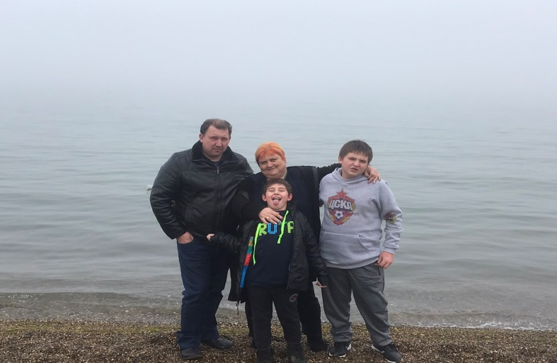
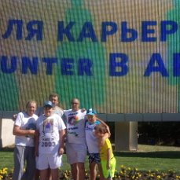
Традиции моей семьи
Семья Аврамко

Slide 2
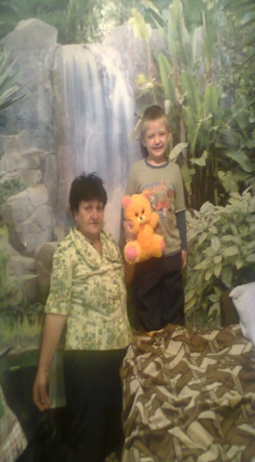
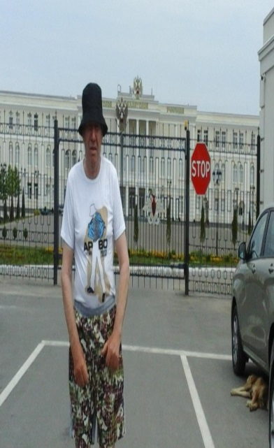
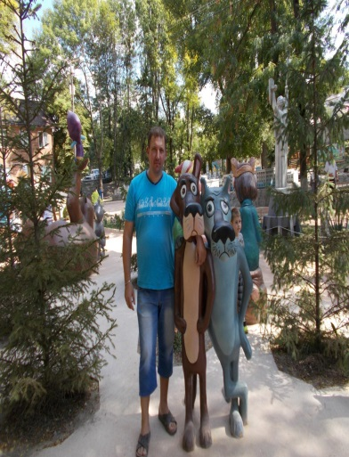
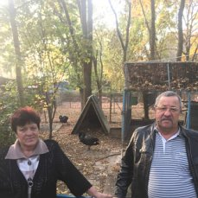
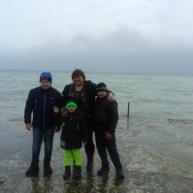
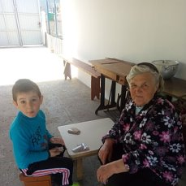
Семья Аврамко большая и дружная. Супруги Алексей Николаевич и Елена Владимировна воспитывают троих детей.Страшего сына зовут Даниил- он увлекается спортом и старается прилежно учиться в колледже. Андрей- одаренный ребенок ,лидер развит во всех направлениях .И младшим ребенком супругов Аврамкоя вляется Алексей который во всем старается брать пример со своих братьев. По соседству живет бабушка с дедушкам. И совсем недалеко живет еще одна бабушка с дедушкой и прабабушка. В нашей семье за все время сложилось множество традиций, который каждый раз помогают нам стать еще дружнее и счастливей.

Slide 3
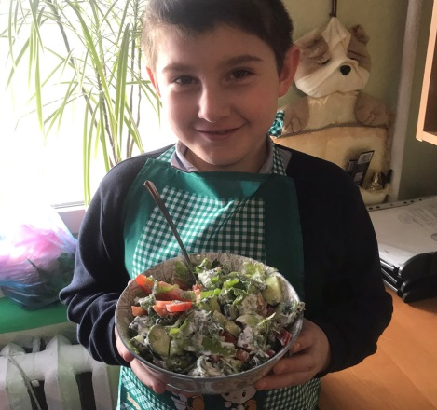
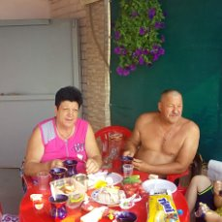
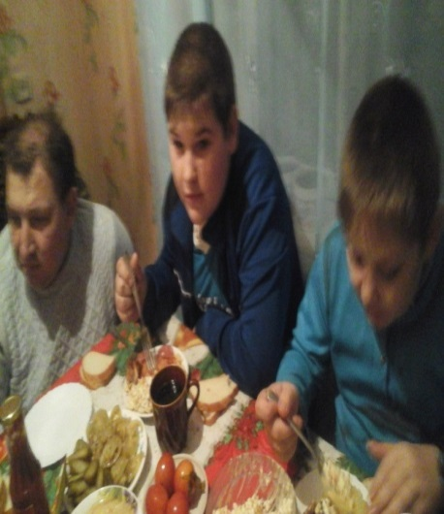
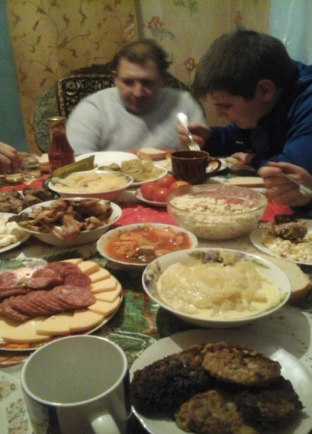
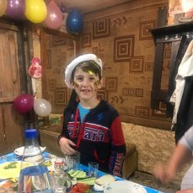
Совместный ужин
Одной из таких традиций - является совместный ужин по субботам, на который собирается вся-вся наша семья в полном составе. Для этого ужина всегда выставляется стол в центр кухни, вокруг которого мы все садимся, кушаем вкусную домашнюю пищу, которую готовим мы с мамой и братьями делимся всем, что произошло у каждого из нас за это время. Это очень теплые семейные моменты, когда каждый может поделиться своими проблемами и услышать слова поддержки, а если у кого-то произошло что-то хорошее, то вся семья обязательно порадуется вместе с ним.

Slide 4
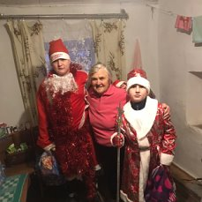
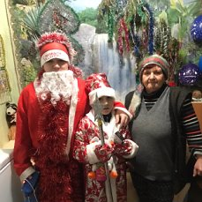
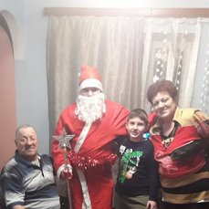
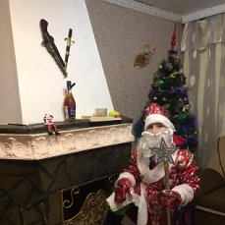
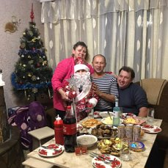
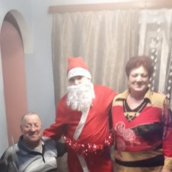
Встреча праздников
Традицией семьи является совместное празднование Нового года. Сыновья в Новогоднюю ночь выступают в костюмах Дедов Морозов и вместе с родителями ездят поздравлять бабушек и дедушек. В этот день тоже мы тоже собираемся все вместе за одним столом. Каждый из нас дарит друг дружке хорошие подарки, желает друг дружке счастья, здоровья и удачи и конечно же, ровно в 12 ночи загадывает желание под бой курантов. Этот миг мне всегда кажется особенно волшебным. Да и другие праздники мы не оставляем без внимания, ведь каждый из них - это лишний повод поздравить домочадцев, сказать им слова любви, оказать внимание

Slide 5
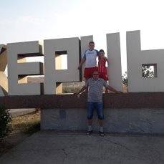
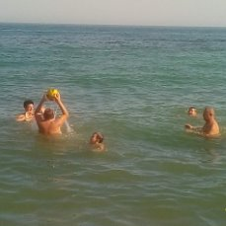
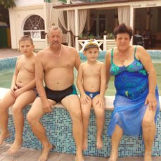
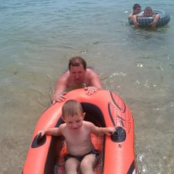
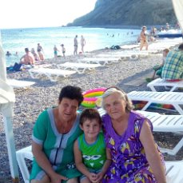
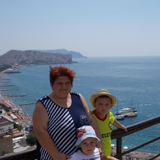
Семейный отдых
Еще одной традицией нашей семьи является поездка всех летом на море. Для нашей семьи это самое счастливое время так как вместе с нами в путешествие отправляются наши родные-бабушки и дедушки, прабабушка . Ведь на море мы не только купаемся , но и любуемся красивыми закатами и восходами, ходим по склонам Крымских гор и просто говорим обо всем . А если получается так, что на море мы не попадаем, то летом мы обязательно ходим на пляж и устраиваем пикники, на которые приглашаются все наши друзья. И тогда уж точно никто не скучает, а день наполнен радостью, смехом и весельем!

Slide 6
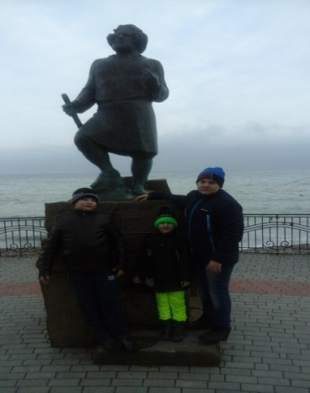
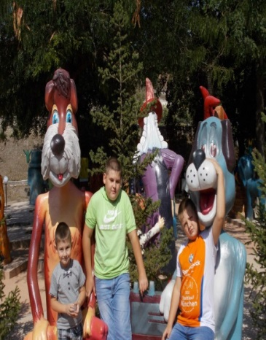
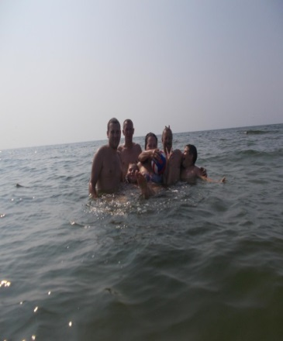
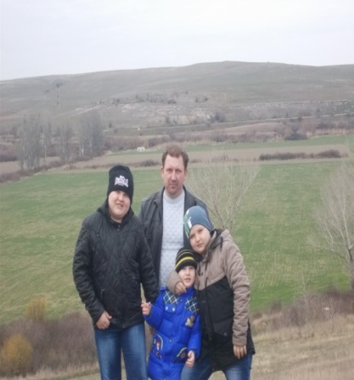
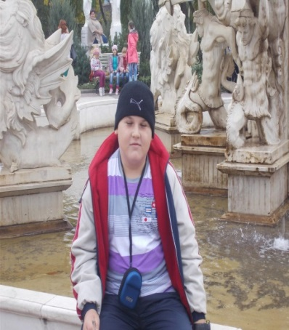
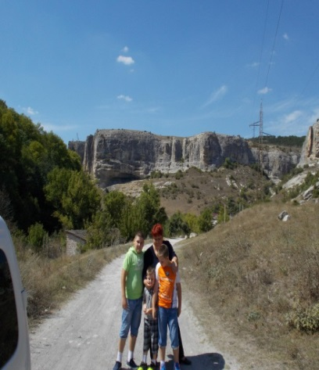
Выходные дни семьи
А самой моей любимой традицией нашей семьи является каждые выходные поездки по всему Крыму . Мы побывали в разных уголках Крыма и я хочу сказать что красивее Крыма нет ничего на белом свете

Slide 7
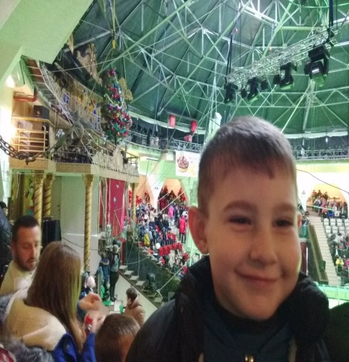
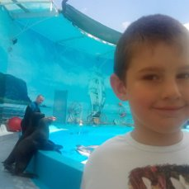
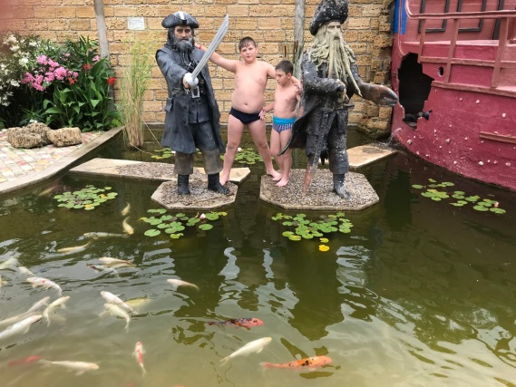
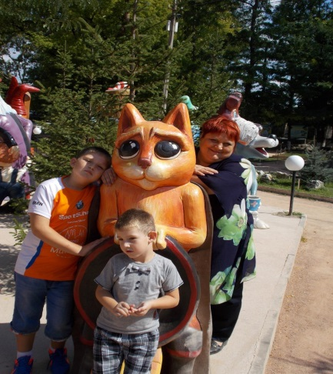
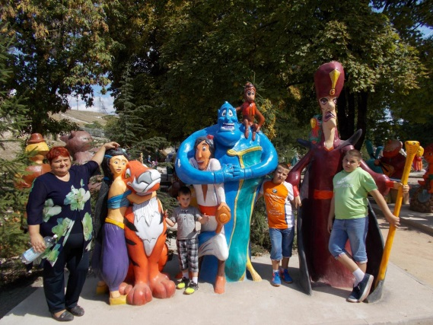
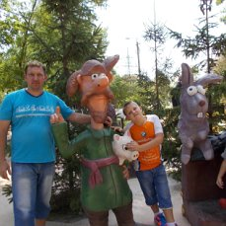
Досуг
Один раз в год мы ездим в цирк,аквапарк ,парк миниатюр и тд.После посещения делимся своими впечатлениями и обсуждаем кому что больше понравилось

Slide 8
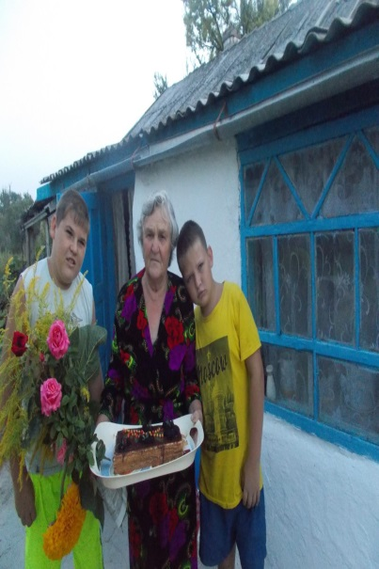
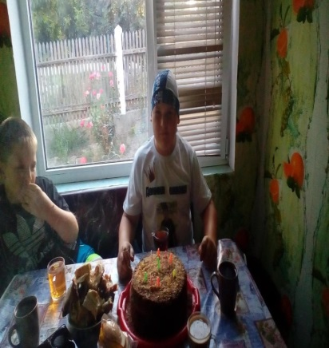
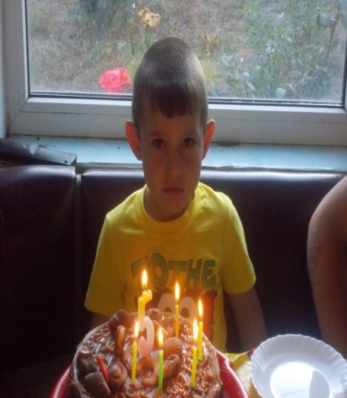
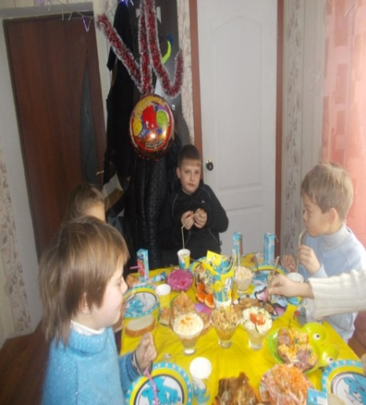
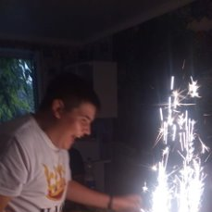
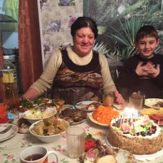
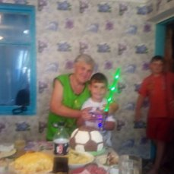
Особые даты
Еще очень приятная и интригующая традиция - празднования день рождения .В мой день рождения мы просыпаемся очень рано и всей семьей ,бабушками и дедушками едим на море ,развлекаемся до поздна ,а вечером все месте дома жарим шашлыки ,танцуем и играем в разные игры. Засыпаем под утро этот день всегда очень запоминается и подарки которые дарят еще целый год напоминает как классно мы провели время

Slide 9
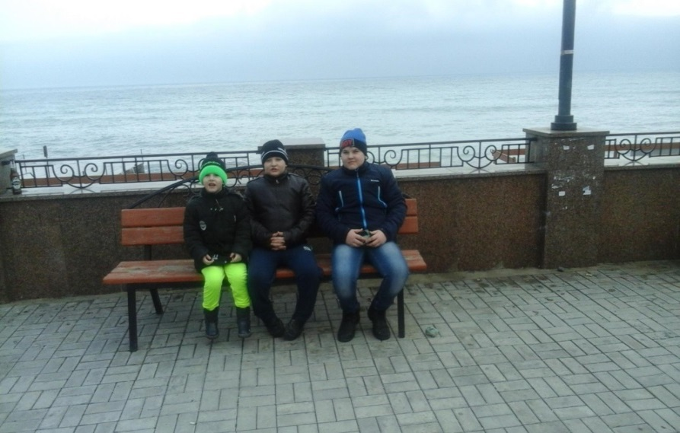
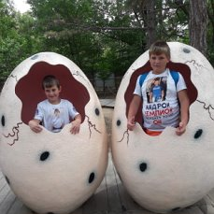
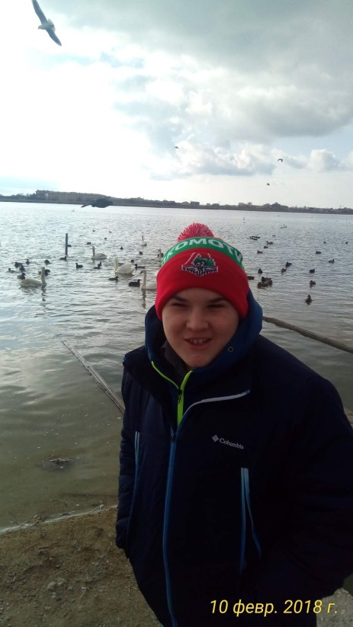
Ценности семьи Аврамко
Но самое ценное во всех традициях семьи Аврамко - быть всегда вместе, любую неприятность встречать сообща, всегда держаться друг дружку ,почитать и уважать старшее поколения ,проявлять любовь и заботу ,дарить свое внимание,. В каждой семье свои традиции ,у кого-то это празднование Нового Года, а кто-то придумал традицию «день чистой посуды ,можно придумать много традиций но ведь самое и главное дело не в традиции, а в том ,что семья дружно собирается вместе в этом и заключаются семейные традиции

